Slide 1

ГБОУ «Школа №947» музей «Аллея Славы» ветеранов Великой Отечественной войны Бирюлёво Восточное.
Викторина
«Исторические памятники Москвы».
Москва, 2020г

Slide 2
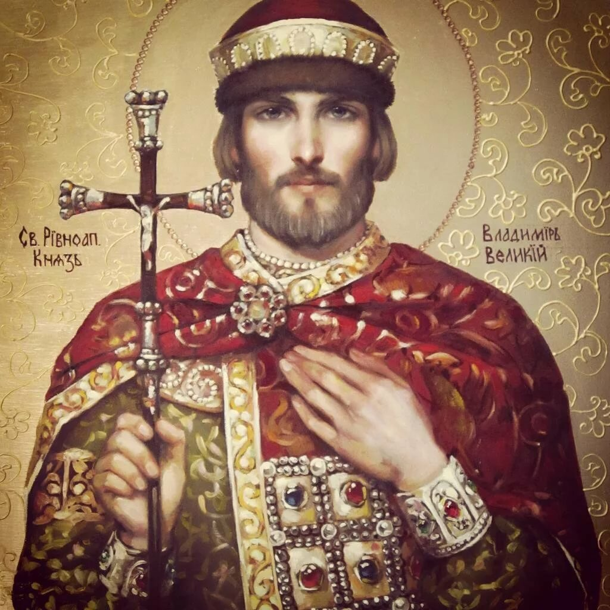
Как называется памятник в Москве, воздвигнутый крестителю Руси?
Владимир Святославович
Стал новгородским князем в 970 году, захватил киевский престол в 978 году.
В 988 году принял христианство по греческому обряду, а также сделал его государственной религией Киевской Руси.
В крещении получил христианское имя Василий.
Известен под именами Владимир I, Владимир Святой, Владимир Великий, Красно Солнышко, Владимир Креститель (в церковной истории).

Slide 3
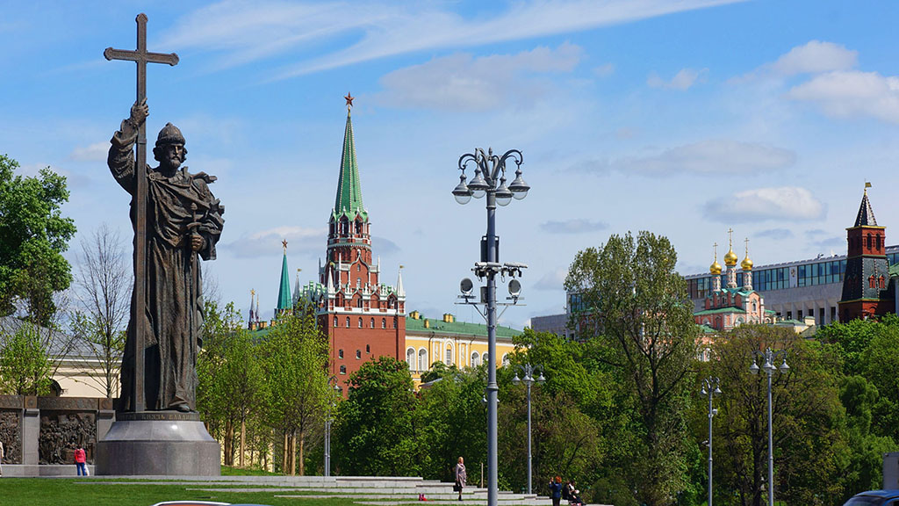
Памятник Владимиру Великому — монументальное сооружение, установленное на Боровицкой площади в Москве, архитектор Василий Данилов.

Slide 4
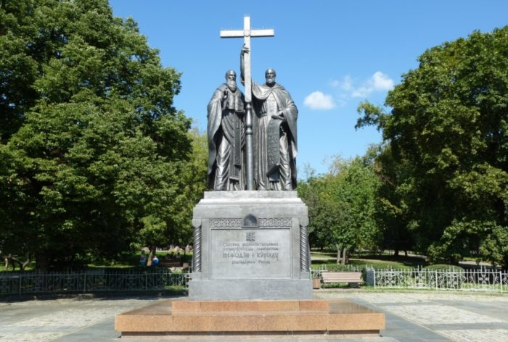
Этот памятник посвящён основателям славянской письменности. Назовите их имена.
Памятник Кириллу и Мефодию. Находится на Лубянском проезде с 1992 года.
Кирилл и Мефодий держат крест, который выше их роста, свиток и писание.
Скульптор – В. Клыков.

Slide 5
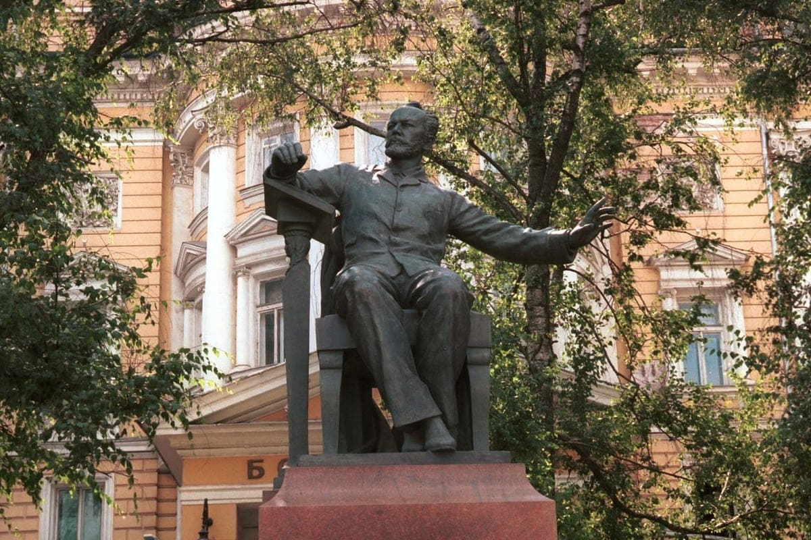
Перед зданием Московской государственной консерватории в 1954 году был установлен памятник русскому композитору, назовите имя великого композитора.
Памятник Петру Ильичу Чайковскому.
Проект доверили Вере Мухиной, которая ранее уже делала бюст композитора.
Она хотела изобразить Чайковского в полный рост и дирижирующим.
Но такой вариант потребовал большого пространства и от него отказались.
Законченный памятник долго не мог пройти все комиссии.
В итоге, скульптура композитора в сидячем положении появилась перед Московской государственной консерваторией в 1954 году.

Slide 6
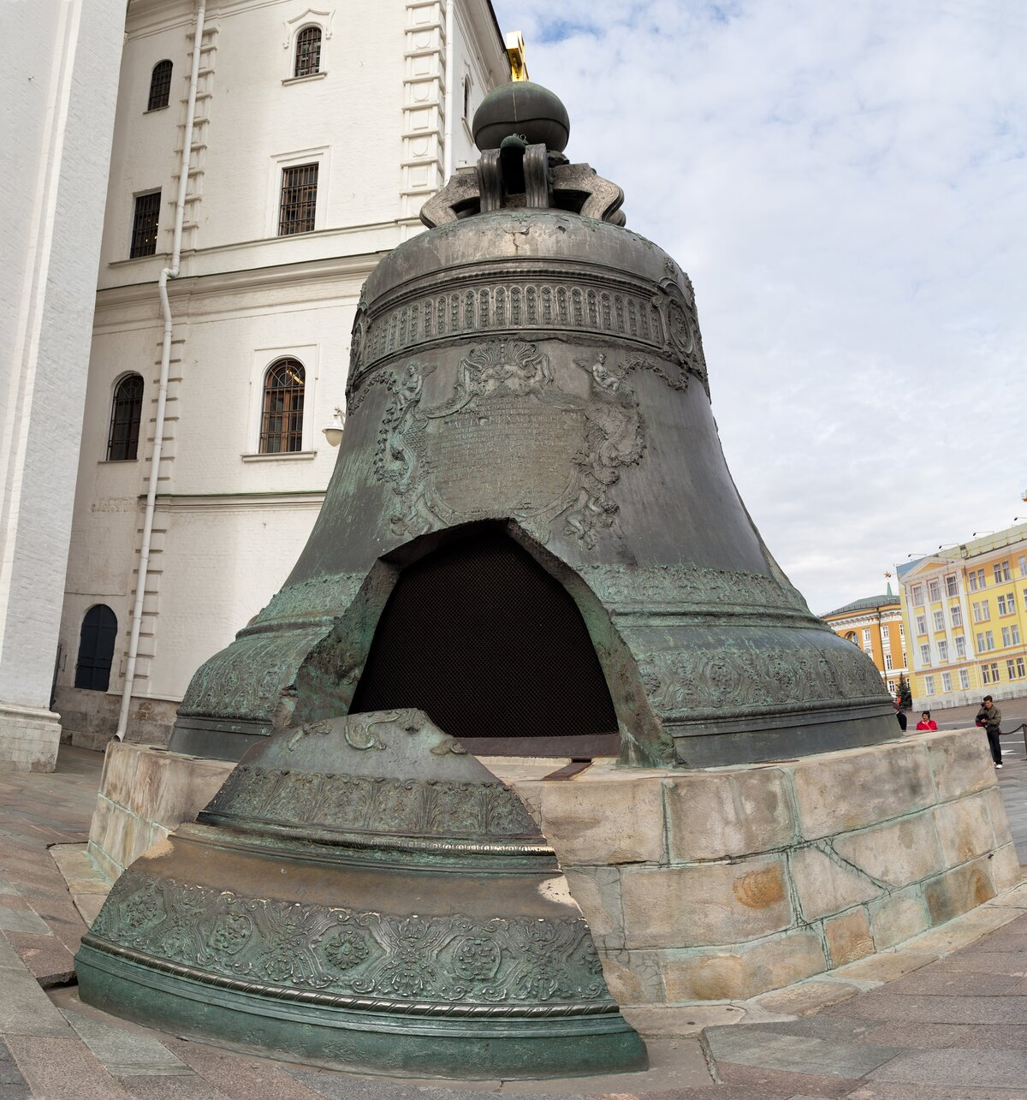
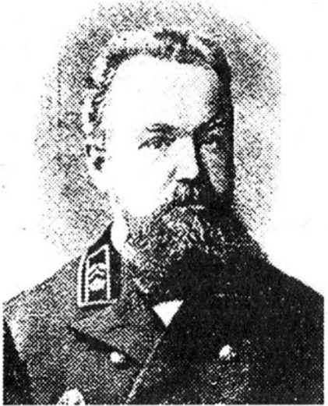
Какую достопримечательность Московского Кремля создали отец и сын Моторины ?
Моторин М.Ф.
Царь-колокол — памятник русского литейного искусства XVIII века. Высота с перемычкой составляет 6,24 м, диаметр — 6,6 м; масса 202 тонны.
По назначению никогда не использовался. Колокол отлили по приказу императрицы Анны Иоанновны в 1730 году в память потомкам о её царствовании.
В 1737 году во время Троицкого пожара был повреждён и пролежал в земле около века.
В первой половине XIX века его подняли и установили на постаменте в Московском Кремле возле колокольни «Иван Великий».

Slide 7
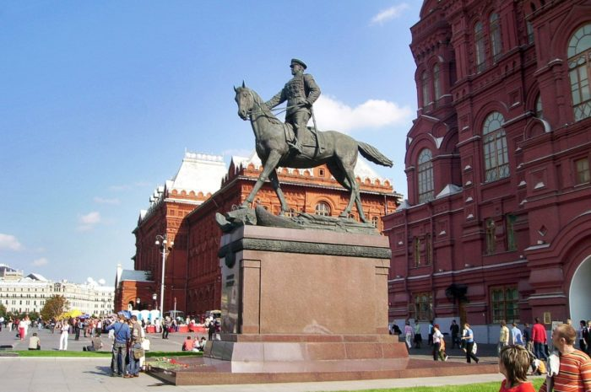
Памятник «Маршалу Победы», четырежды
Герою Советского Союза- назовите имя.
Памятник маршалу
Георгию Константиновичу Жукову установлен на Манежной площади в 1995 году.
Высота – 6 метров. Маршал изображён на коне, таким он предстал на первом Московском параде.
Под копытами его лошади – фашистский штандарт.
Внешность и выправку Жукова удалось передать максимально достоверно.
Авторы – В. Клыков и Ю. Григорьев.

Slide 8
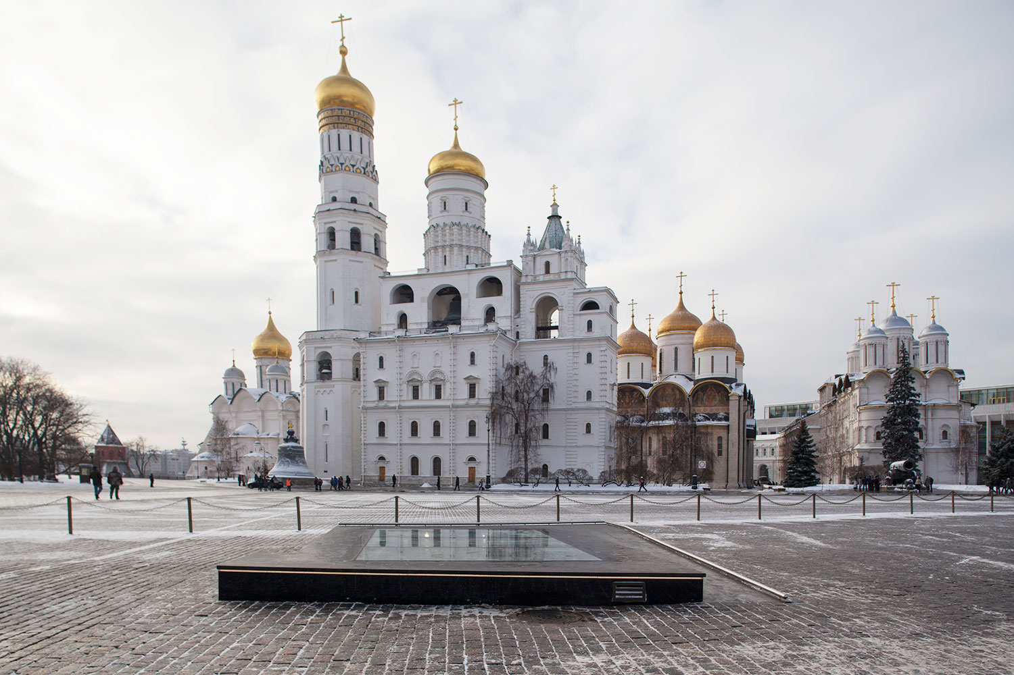
Какую достопримечательность Московского Кремля создал
Андрей Чохов в 16в?

Slide 9
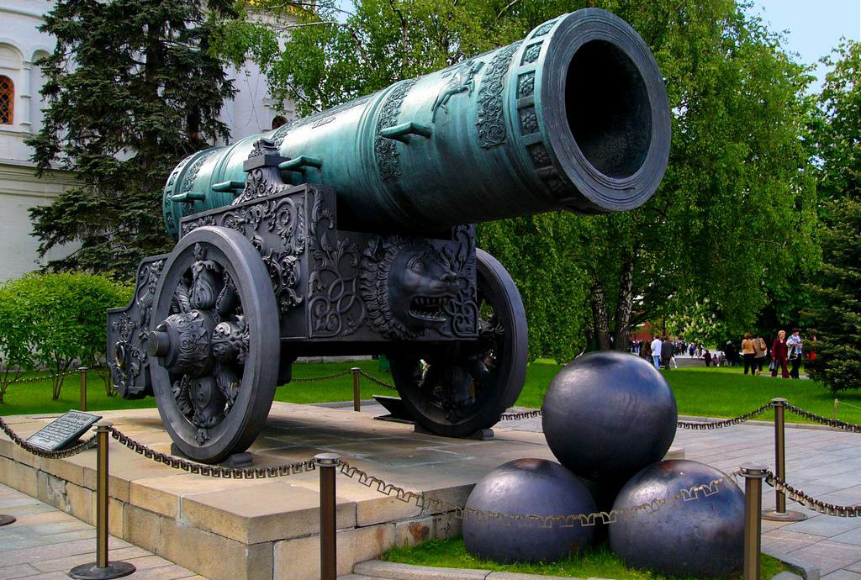
По приказу царя Фёдора Ивановича в 1586 году мастер
Андрей Чохов отлил из бронзы Царь-пушку.
Автором идеи являлся шурин царя Борис Годунов, в то время фактически управлявший государством.
По одной из версий, своё название Царь-пушка получила в честь Фёдора Ивановича, но большинство исследователей считают, что название связано именно с размерами орудия.
Царь-пушка отлита в 1586 году в кремлёвских оружейных мастерских. Изначально стояла у Лобного места.
Сейчас входит в фонды Музея артиллерийских орудий XVI-XIX веков и установлена на Ивановской площади.
Пушка никогда не участвовала в боевых действиях. Один раз её привели в боевую готовность, когда крымский хан привёл войска к городу. Лежащие рядом ядра – бутафория для создания образа..

Slide 10
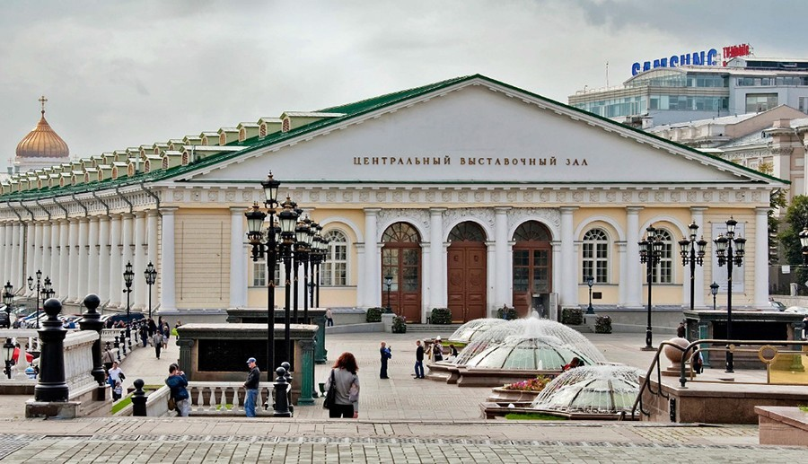
В честь какого события в Москве был построен Манеж?
Манеж был построен в 1817г в честь пятилетия победы в Отечественной войне 1812 года.
В 1824—1825 годах Осип Бове оформил фасады Манежа в стиле ампир. Первоначально Манеж назывался Экзерциргауз и предназначался для строевой подготовки войск.
С 1831 года в здании стали проводиться выставки и народные гуляния, ещё позднее — концерты и балы.
После революции большевики устроили в его помещениях казарму, затем — гараж правительственных автомобилей.
В 1957 году учреждению был присвоен статус Центрального выставочного зала, в нём регулярно стали проводиться выставки и другие публичные мероприятия.
В 2004 году здание сильно пострадало от пожара и было перестроено по проекту архитектора Павла Андреева.
В настоящее время на площадках музейно-выставочного объединения организуются выставки, концерты, лекционные курсы.

Slide 11
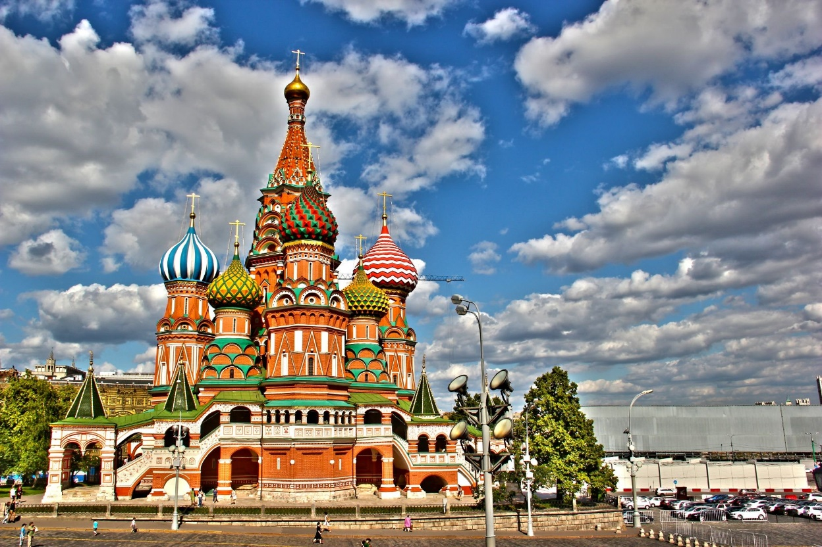
В честь какого события построен собор Покрова Пресвятой Богородицы?
Собор Покрова Божией Матери (собор Василия Блаженного) - главный храм Красной площади и всей Москвы.
Он построен в середине XVI века по указу Ивана Грозного (1555-1561) в честь взятия Казанского ханства - части бывшей Золотой Орды.
Архитекторы : Барма и Постник.

Slide 12
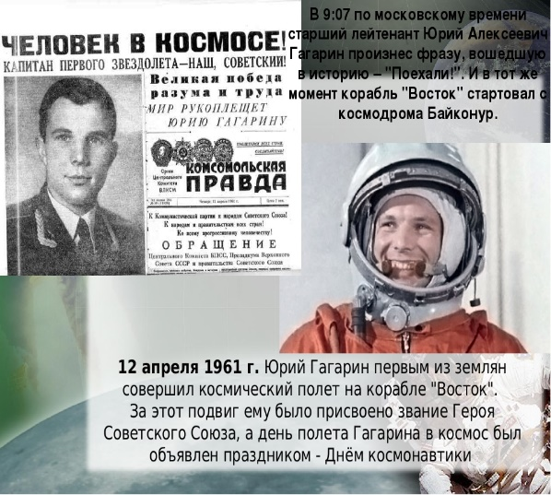
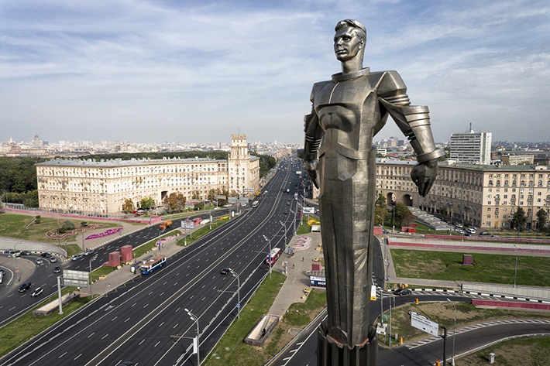
Памятник установлен в Москве 4 июля 1980 года на одноимённой площади……. на Ленинском проспекте. Кому установлен Монумент?
Памятник первому космонавту Земли Юрию Алексеевичу Гагарину.
Памятник установлен в 1980 году к Олимпийским играм в Москве на площади Гагарина на Ленинском проспекте.
Место для установки памятника было выбрано не случайно — именно по Ленинскому проспекту Юрий Гагарин въехал в город из аэропорта «Внуково», чтобы сделать доклад об итогах первого полёта в космос.
Автор монумента — скульптор Павел Бондаренко.

Slide 13
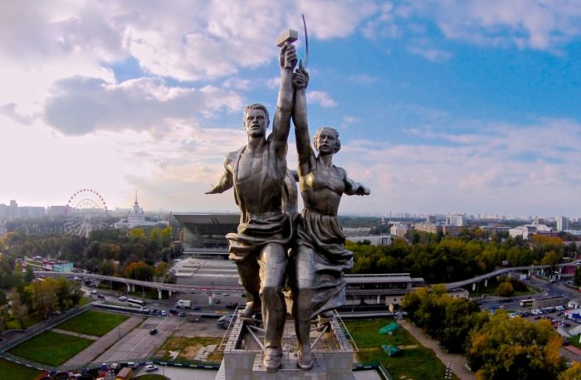
Как называется памятник и где установлен?
«Рабочий и колхозница»
Состоит из женской и мужской фигур, которые запечатлены в движении и держат в вытянутых руках серп и молот.
Монумент был создан к парижской международной выставке 1937 года.
Вернувшись оттуда, установлен на ВДНХ.
Автор скульптурной группы –
Вера Мухина.

Slide 14
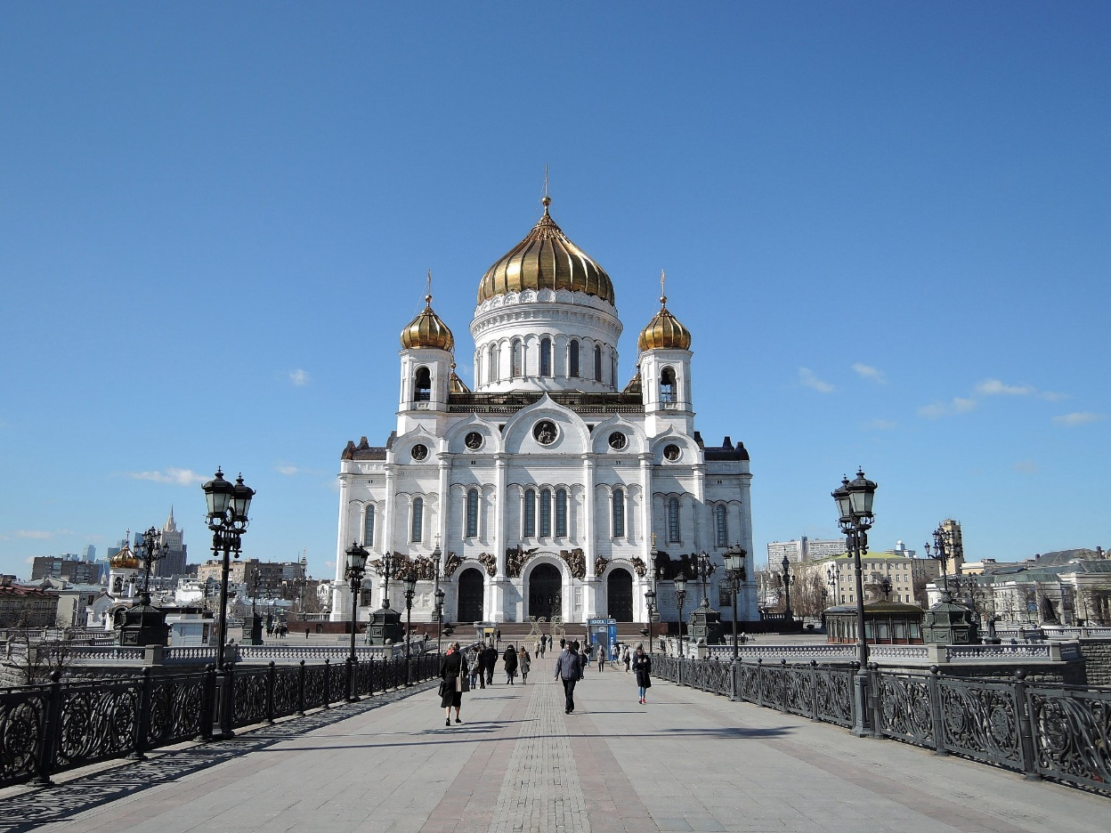
Какой храм в Москве построен в честь победы в Отечественной войне?
Храм Христа Спасителя
О создании первого храма в честь победы в Отечественной войне 1812 года было принято императором Александром I сразу же, закладка храма во имя Христа Спасителя по проекту архитектора Александра Витберга состоялась 12 октября 1817 года на Воробьёвых горах. Однако в 1825 году работы были остановлены.
Автором нового проекта был назначен архитектор Константин Тон. 22 сентября 1839 года состоялась торжественная закладка собора на Волхонке. Строительство началось фактически за 2 года до того и было завершено в 1860 году, после чего создавался интерьер и внутреннее убранство; 26 мая 1883 года первый храм был освящён.
Здание храма было разрушено 5 декабря 1931 года в результате сталинской реконструкции Москвы. Площадку планировалось отдать под строительство Дворца Советов, в итоге на этом месте был создан бассейн «Москва». Здание храма воссоздано на цоколе с использованием других строительных материалов в 1994—1999 годах.
Проект нового храма выполнен архитекторами Михаилом Посохиным, Алексеем Денисовым и другими.

Slide 15
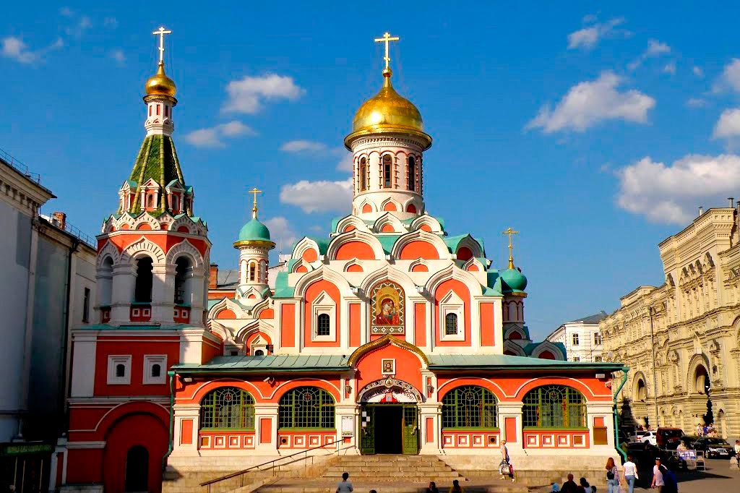
Какой храм построен на Красной площади в честь освобождения Москвы от поляков и в честь воцарения династии Романовых?
Деревянный Казанский собор был построен на средства военачальника Дмитрия Пожарского в память о победе России в Московской битве 1612 год.
Был основан в 1625 году. Снесён в 1936-м во время сталинской реконструкции района Манежной площади.
Восстановлен в 1990—1993 годах по проекту архитекторов Олега Журина и Геннадия Макеева.

Slide 16
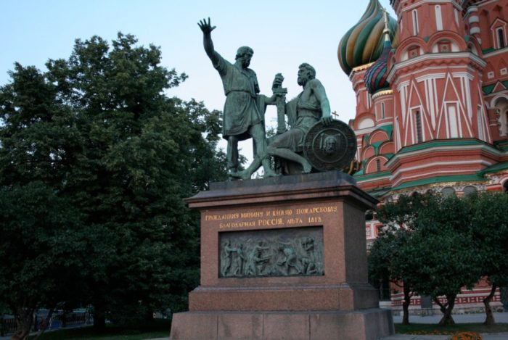
Назовите первый памятник столицы установленный, народным героям 17века на Красной площади?
До этого в честь памятных событий устанавливали только арки и храмы.
«Гражданину Минину и князю Пожарскому благодарная Россия. Лета 1818года».
Памятник Минину и Пожарскому установлен в 1818 году к 200-летию со дня победы отечественных ополченцев над интервентами.
Автор проекта – И. Мартос

Slide 17
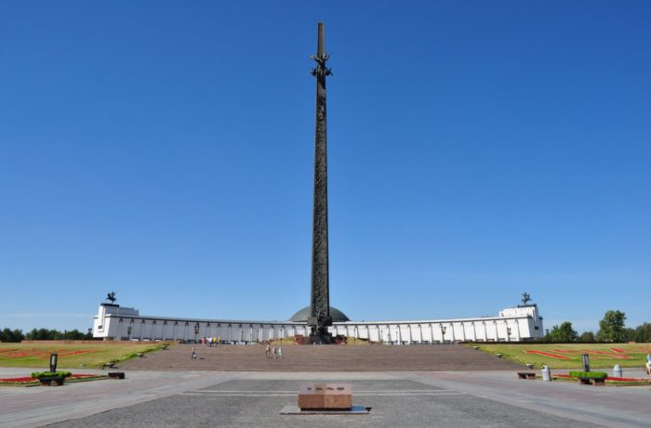
Где установлен в столице Монумент Победы?
Монумент Победы установлен на Поклонной горе. Проект реализован к 1995 году.
Обелиск символизирует собой солдатский штык.
Высота Монумента Победы – 141,8 метров. Цифра не случайна: 1418 дней и ночей длилась Великая Отечественная.
На обелиске закреплена богиня Ника, а у подножья – Георгий Победоносец.
Автор проекта-Зураб Церетели.

Slide 18
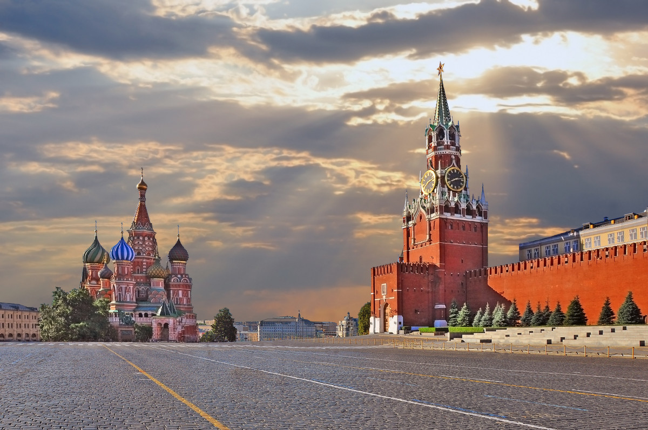
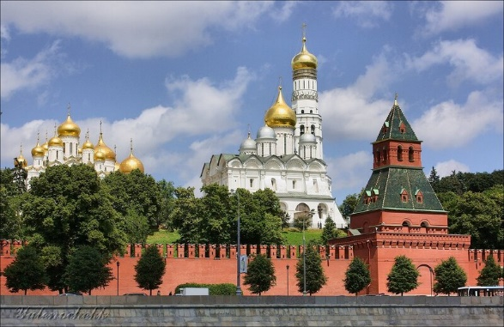
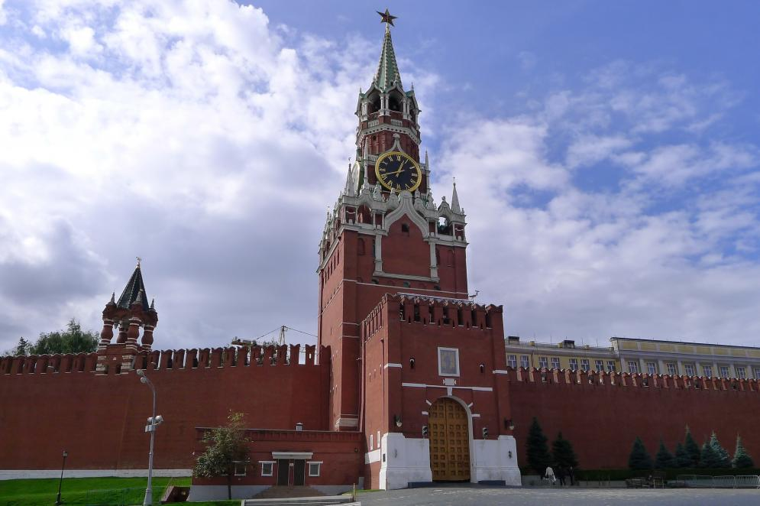
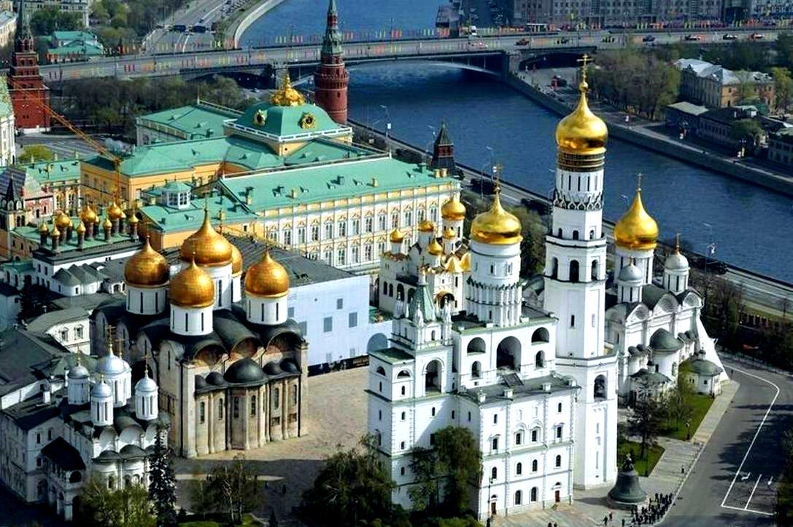
Назовите древнейший архитектурный ансамбль Москвы.

